Slide 1
Tiedonhankintamatka
THE SITGES SUMMIT 2022
AKUSTI Johtoryhmä 8.6.2022
jani.jussila@kuntaliitto.fi

Slide 2
Johdon tiivistelmä tuloksista
Budjetti alitettiin (n. 17 000€ (sis. ALV) käytettiin, varaus 25 000€ +ALV)
Toteutettiin aikataulussa 27.-30.4.
Palautteen perusteella onnistunut kokonaisuus ennakkowebinaareineen
Esitysmateriaalit: Johtoryhmän kokousaineistossa 8.6.2022.
The Sitges Summit White Paper kirjoittaminen vielä kesken.

Slide 3
Tiedonhankintamatkan toteutus
1:1 kokous
Sairaalavierailu 27.4.
Orientaatiowebinaari 19.4.
Kutsuseminaari
Jory 9.2.
Jory 30.3.
tammi
helmi
maalikuu
huhtikuu
toukokuu

Slide 4
Osallistumisaktiivisuus
Delegaatio Espanjassa 6
Orientaatiowebinaari n. 30 hlöä?
Seminaarissa yhteensä n. 150
Suurin delegaatio Tanskasta
Osallistujia n. 10 maasta

Slide 5
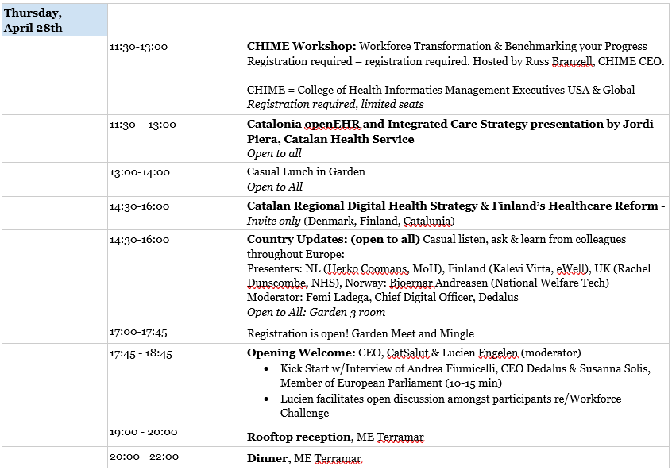
The SITGES SUMMIT 2022

Slide 6
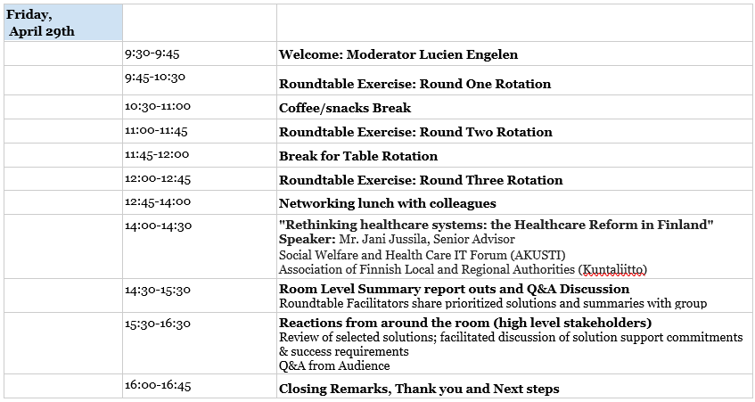
The SITGES SUMMIT 2022

Slide 7
The SITGES SUMMIT 2022
Round Table Topics
Achieving Equality in Health
Preparing the Changing Workforce
Achieving Higher Quality Outcomes with Value Based Health Procurement
Right Data, Right Hands
European Health Data Space (EHDS)
Innovation Agility for Hospitals and Health Care Organizations
Lowering Climate Impact of Hospital Emissions and Waste
Prevent the Preventable: Using VBH to Create Better Health for All
White Paper (EP, Solis)

Slide 8
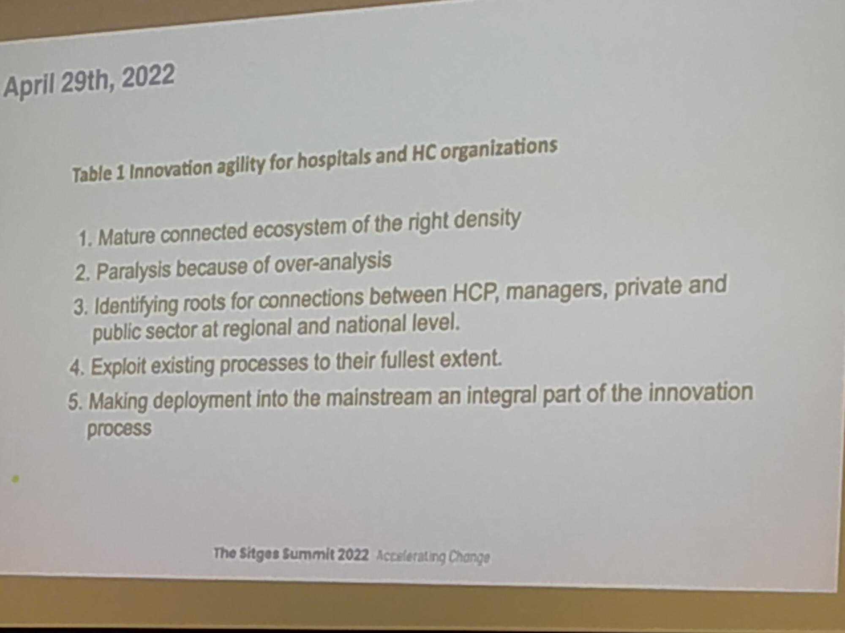
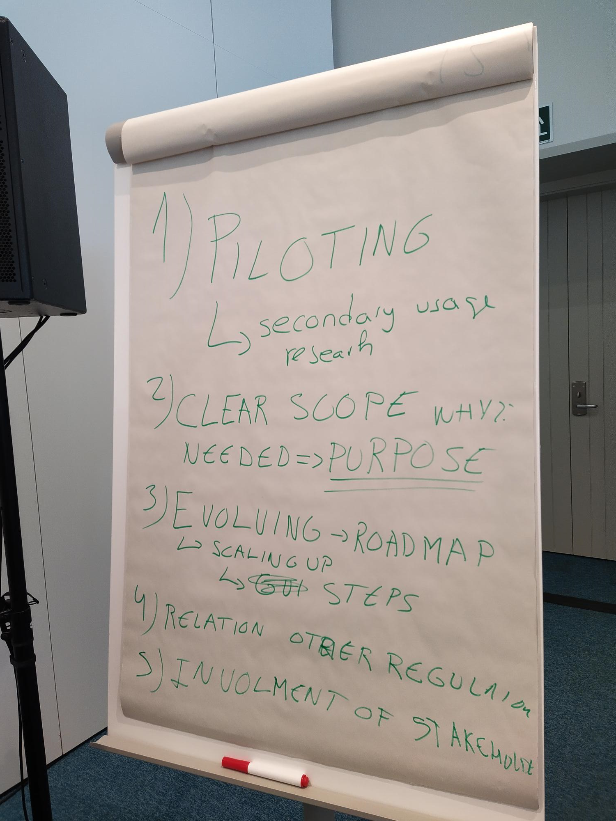
The SITGES SUMMIT 2022
Seminaarin White Paper on kirjoitettavana parhaillaan
Francisco ”Paco” Villanueva & tutkimuskonsultit kirjoittavat parhaillaan
Valmista arviolta parin viikon sisällä
Kaikki muu esitysmateriaali tulee jakoon AKUSTIn sivujen kautta

Slide 9
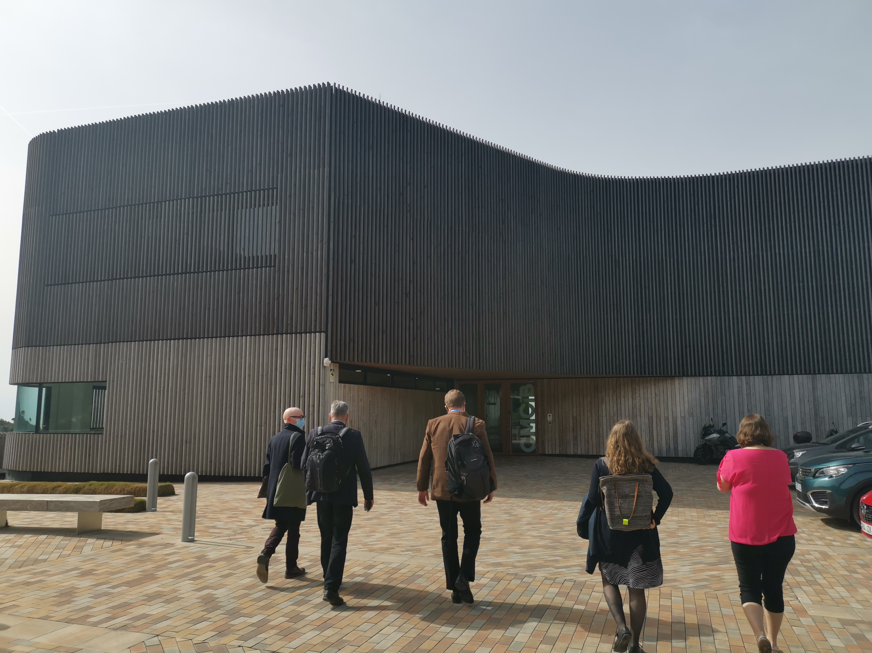
IGTP VIERAILU
Lyhyesti
Innovaatioekosysteemi (biomedical research) Can Ruti –sairaalan kampuksella (a family of institutions)
Auttaa myös hyväksymismenettelyissä (lääkinnälliset laitteet)
Rahoituksen tavoitejako: 1/3 julkinen, 1/3 lahjoitukset, 1/3 tutkimus
Julkaisuja 850/vuosi, spinoffeja 7-8, patentteja, lisenssejä
CAN RUTI HOSPITAL AND THE GERMANS TRIAS I PUJOL (IGTP)
THE INSTITUTE FOR HEALTH SCIENCE RESEARCH GERMANS TRIAS IN PUJOL

Slide 10
IGTP VIERAILU
COVID ym
Hengityskoneiden kehittämistä & testausta
Covid-rokote loppusuoralla EMEAssa Hipra (PHH-1V)
Innovation pathway –ajattelu: ideasta yritykseksi
Genomitutkimusohjelma Katalonian alueella
CMCiB-tutkimuslaitos: kuvantaminen, AI, 3R-ohjelma prekliiniseen tutkimukseen (banaanikärpäset, zebrakalat,..?)
CAN RUTI HOSPITAL AND THE GERMANS TRIAS I PUJOL (IGTP)
THE INSTITUTE FOR HEALTH SCIENCE RESEARCH GERMANS TRIAS IN PUJOL

Slide 11
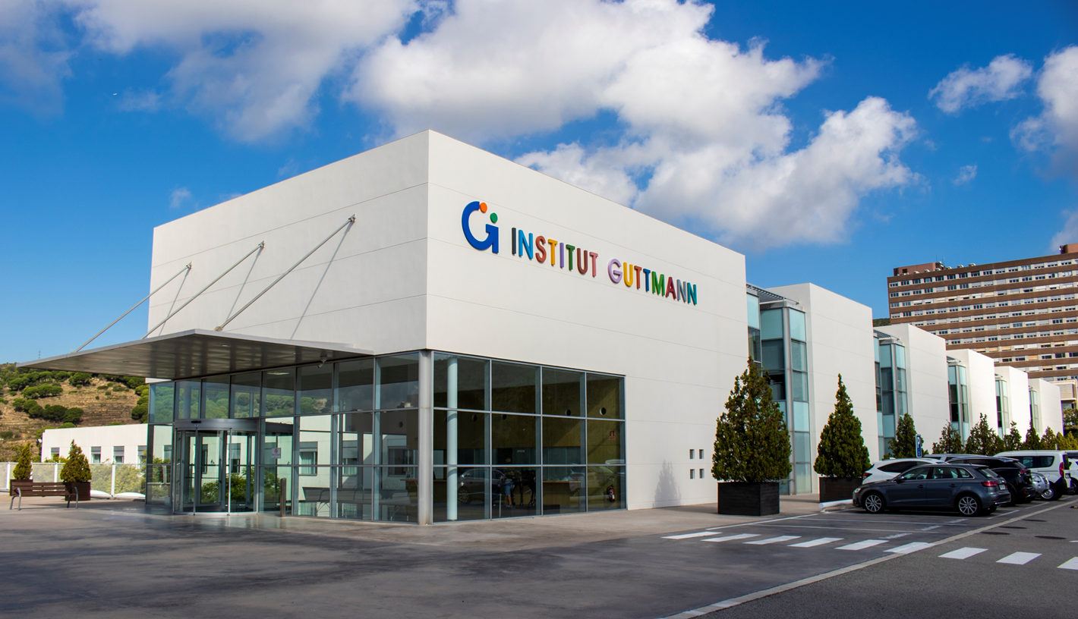
IGTP VIERAILU
INSTITUT GUTTMANN
Neurologia/neurofysiologia
Vaativat aivovammapotilaat – moniammatillista verkostomaista ja yksilökohtaista hoitoa, jossa yhteisöllisyys korostuu
Kuultiin esitys ”Non-invasive spinal stimulation to improve sensory-motor rehabilitation” (huomaa: Venäläiset komponentit loppu!)
Kuultiin esitys ”Therapeutic Plan: A tool for clinical support decision” – kertoi järjestelmästä, johon on integroitu WHO:n international Classification of Funtioning, Disability and Health (ICF)

Slide 12
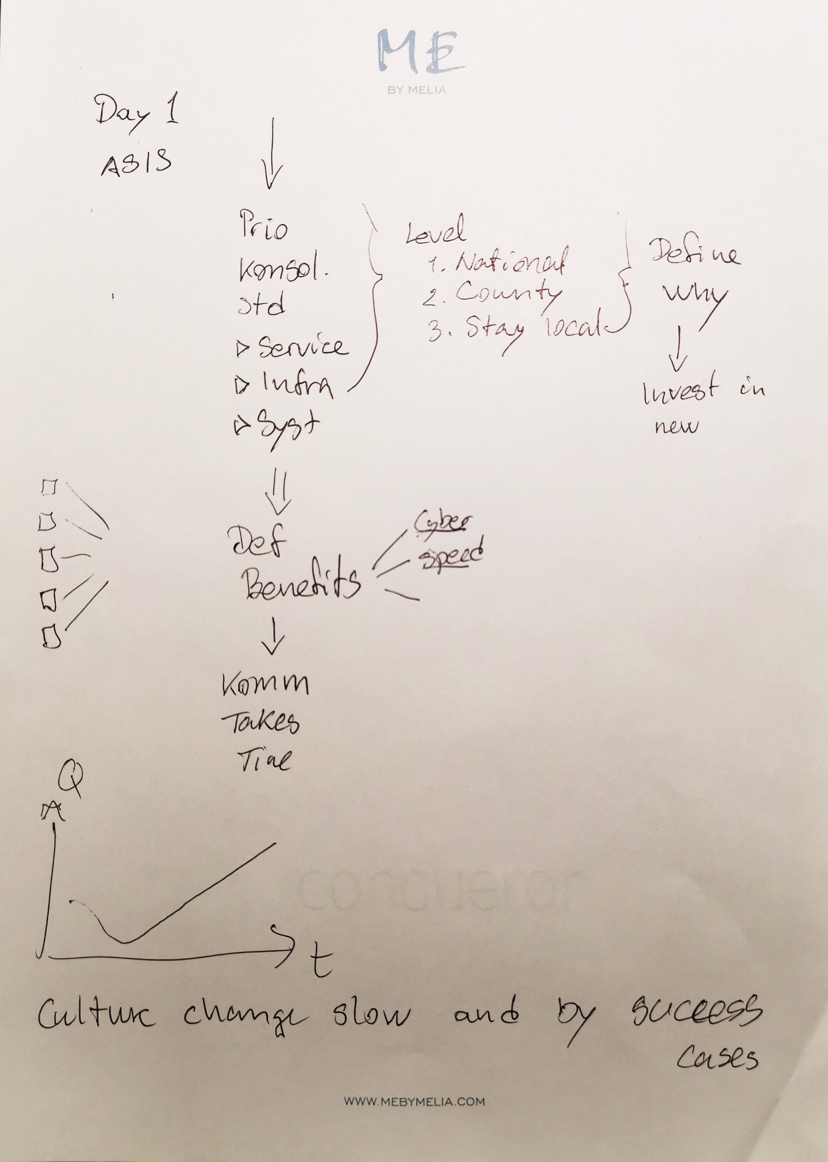
1:1 Tanska
Keskusteluista poimittua
Success Stories w/professionals
Hyvää Suomessa: selkeä tehtävänjako kunnat / HVA
Yhdyspinnat haastavia
Miten tiedolla johtamisen tietoa saadaan kuntiin palvelupolkujen alkuun?

Slide 13
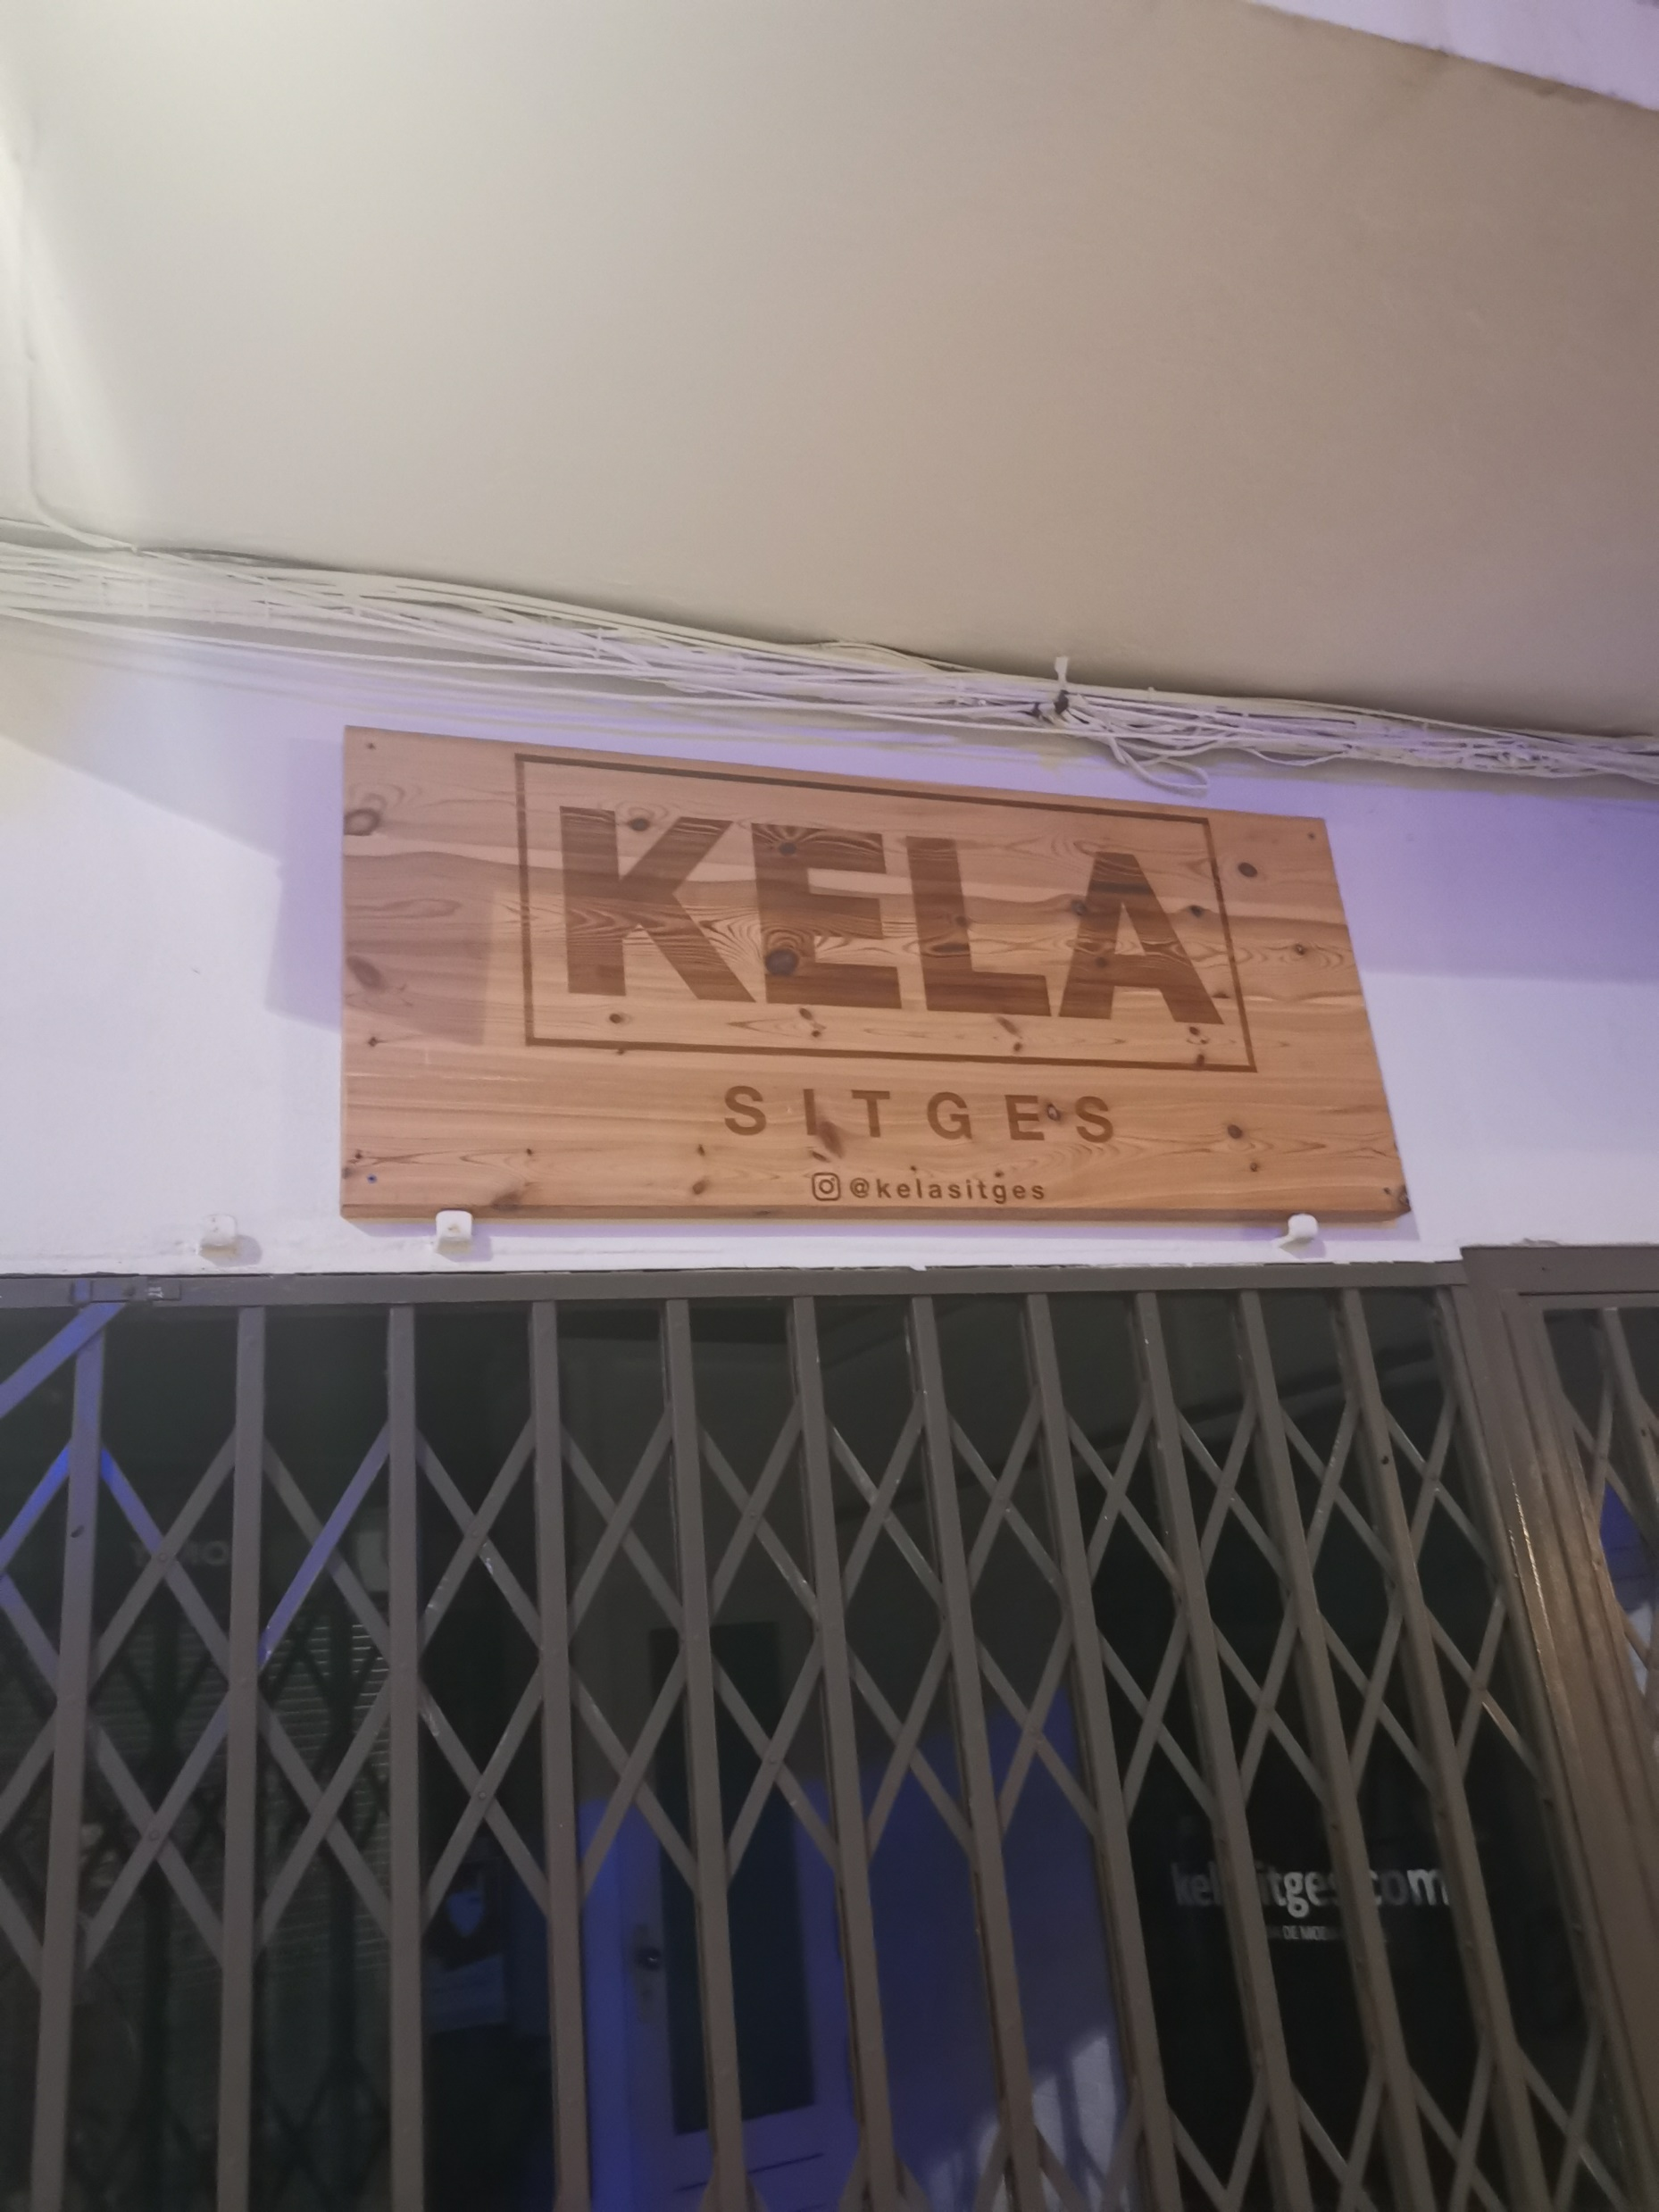
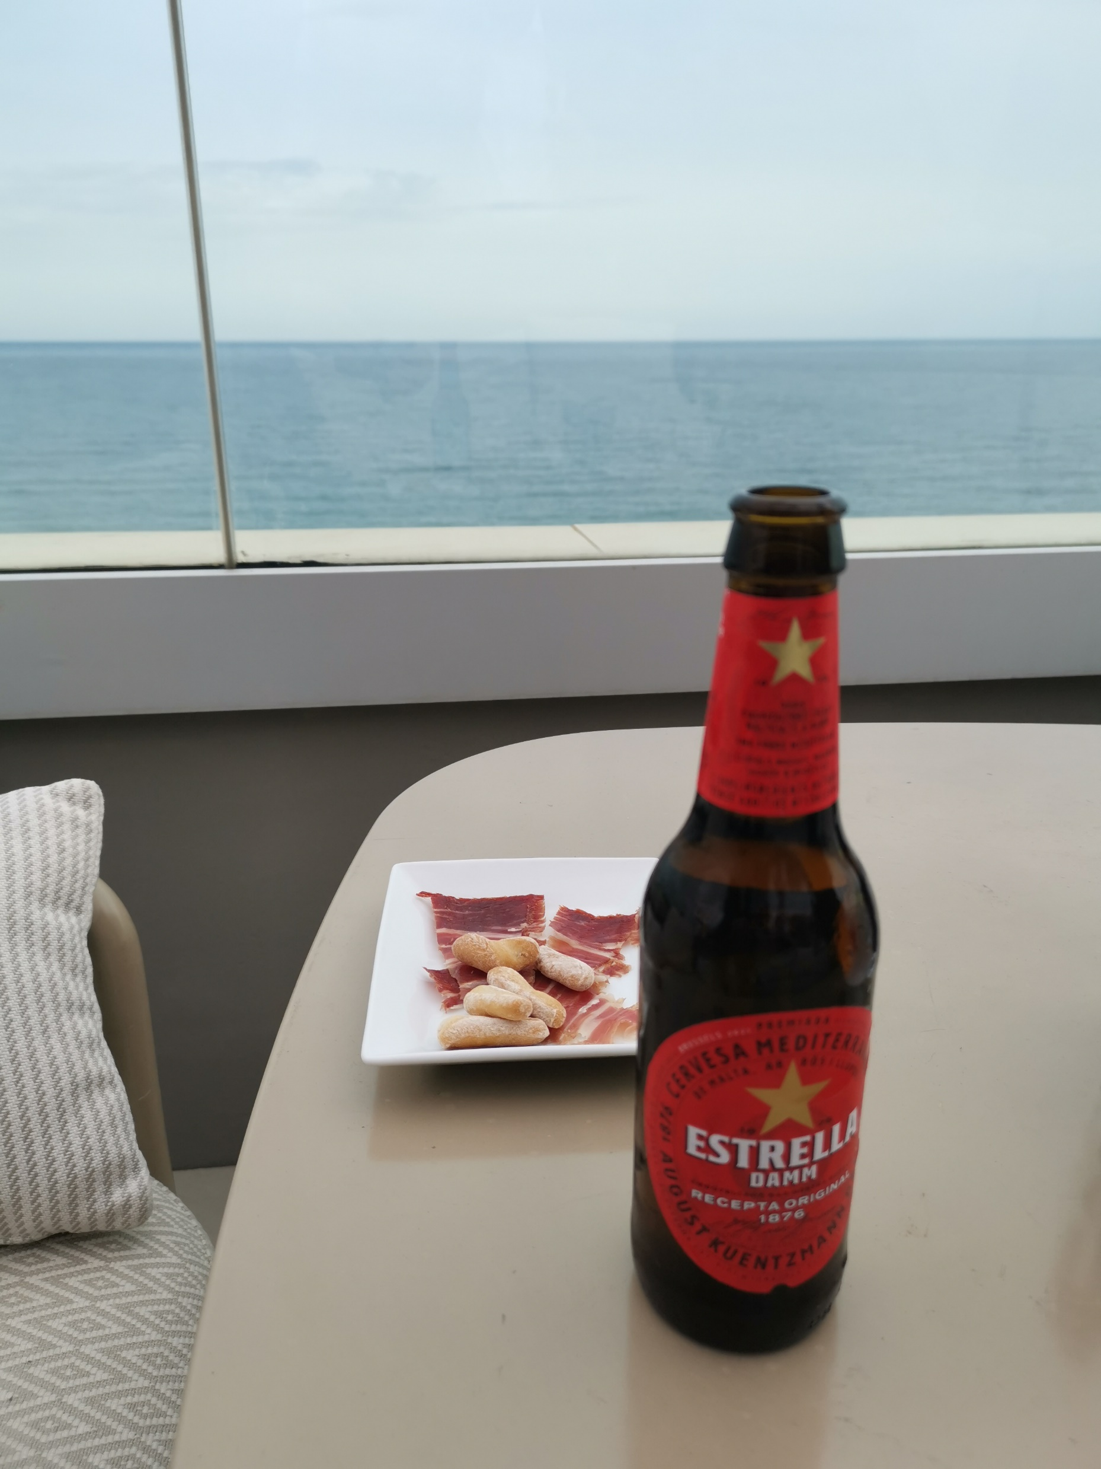
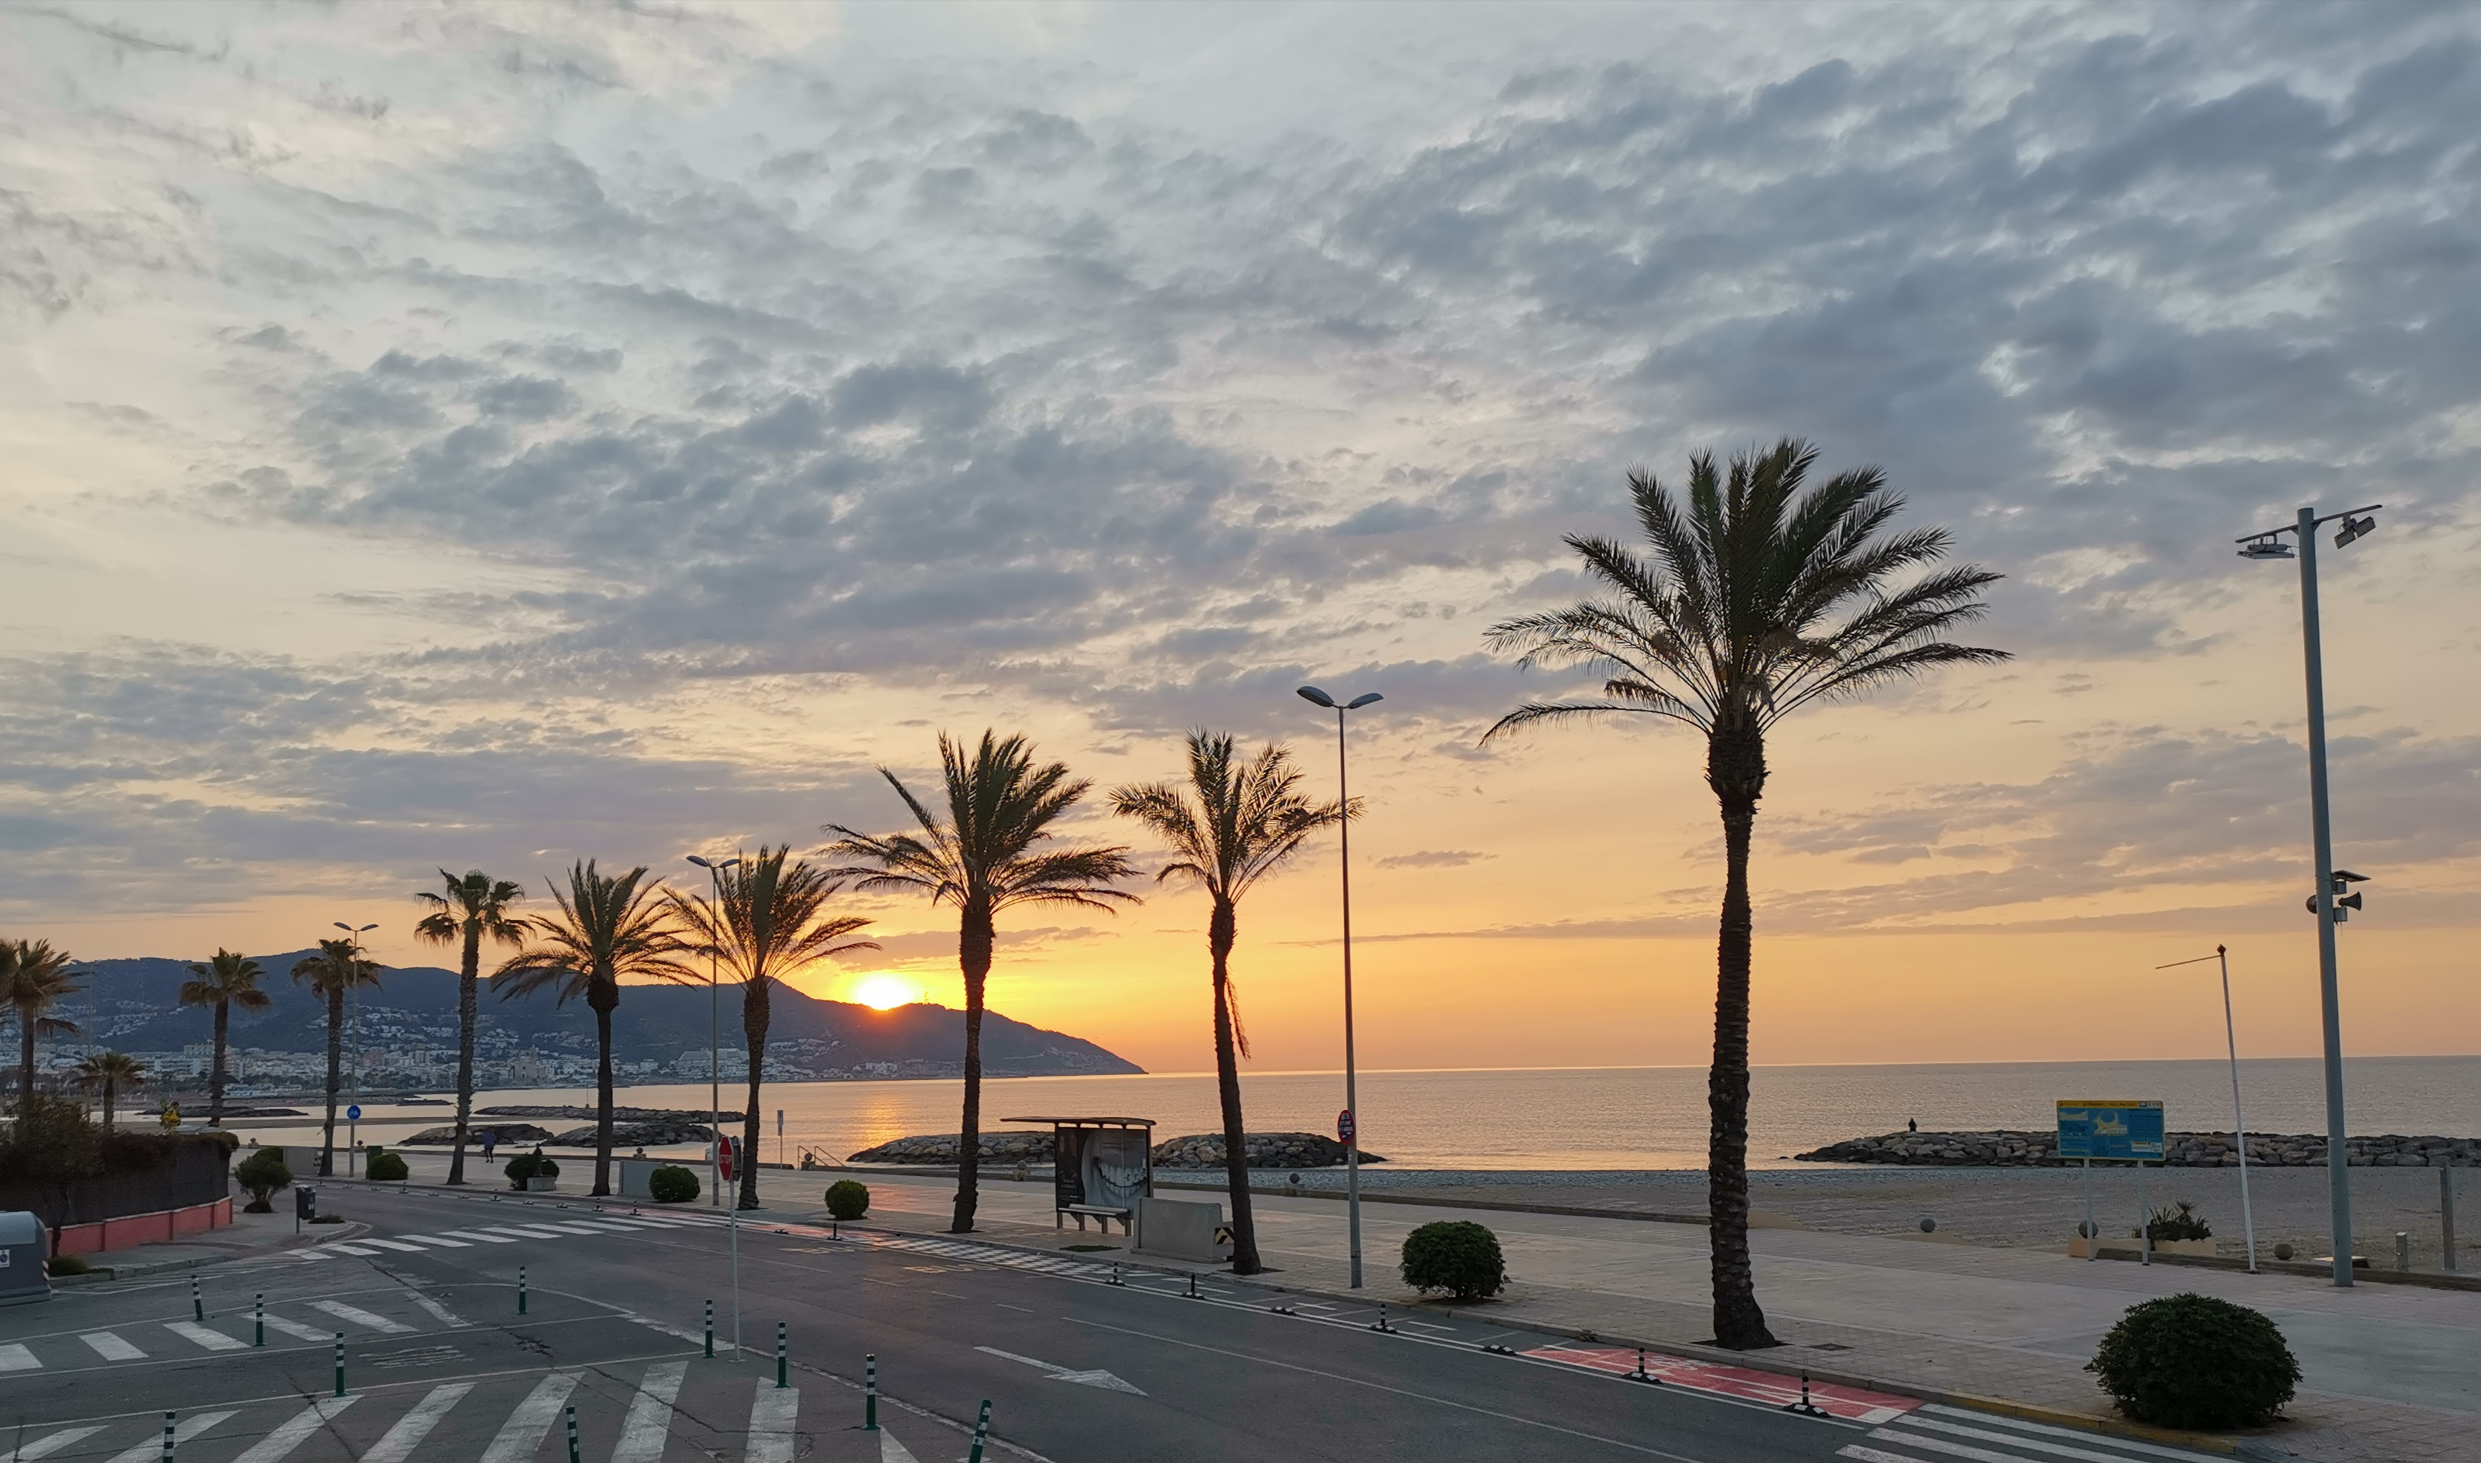
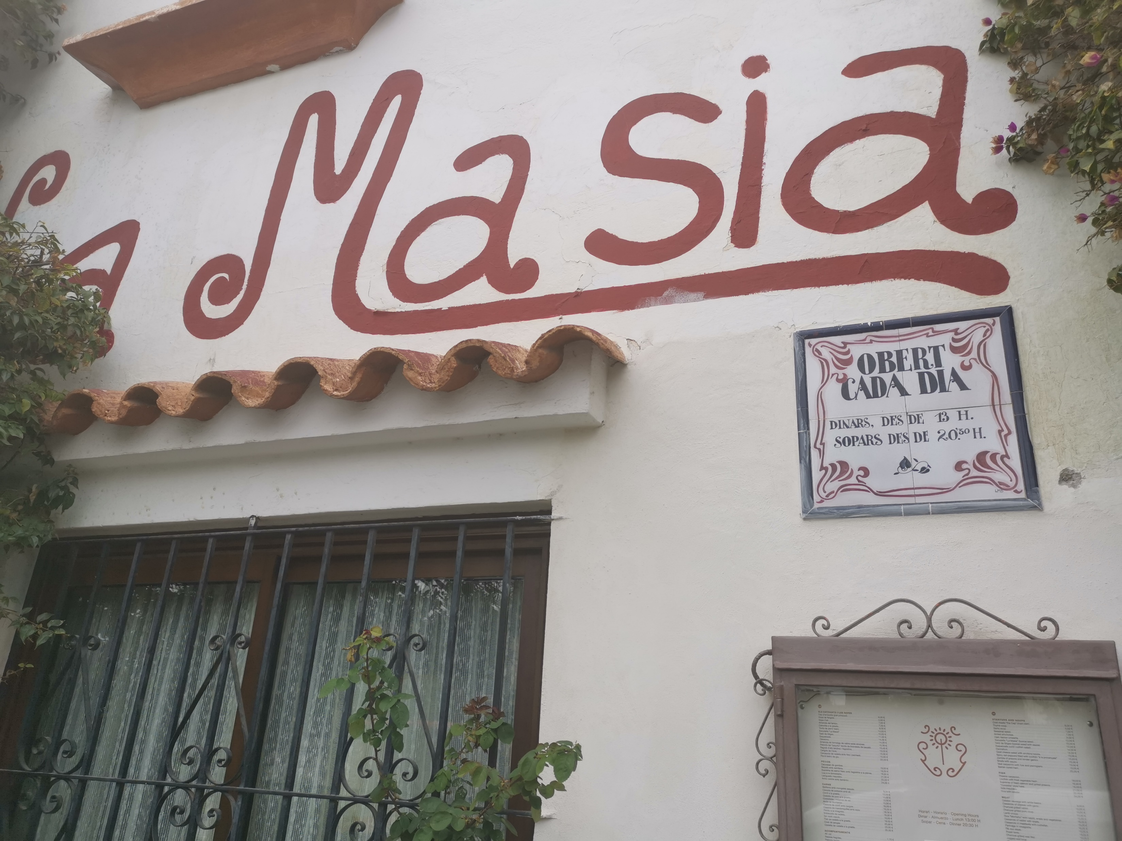
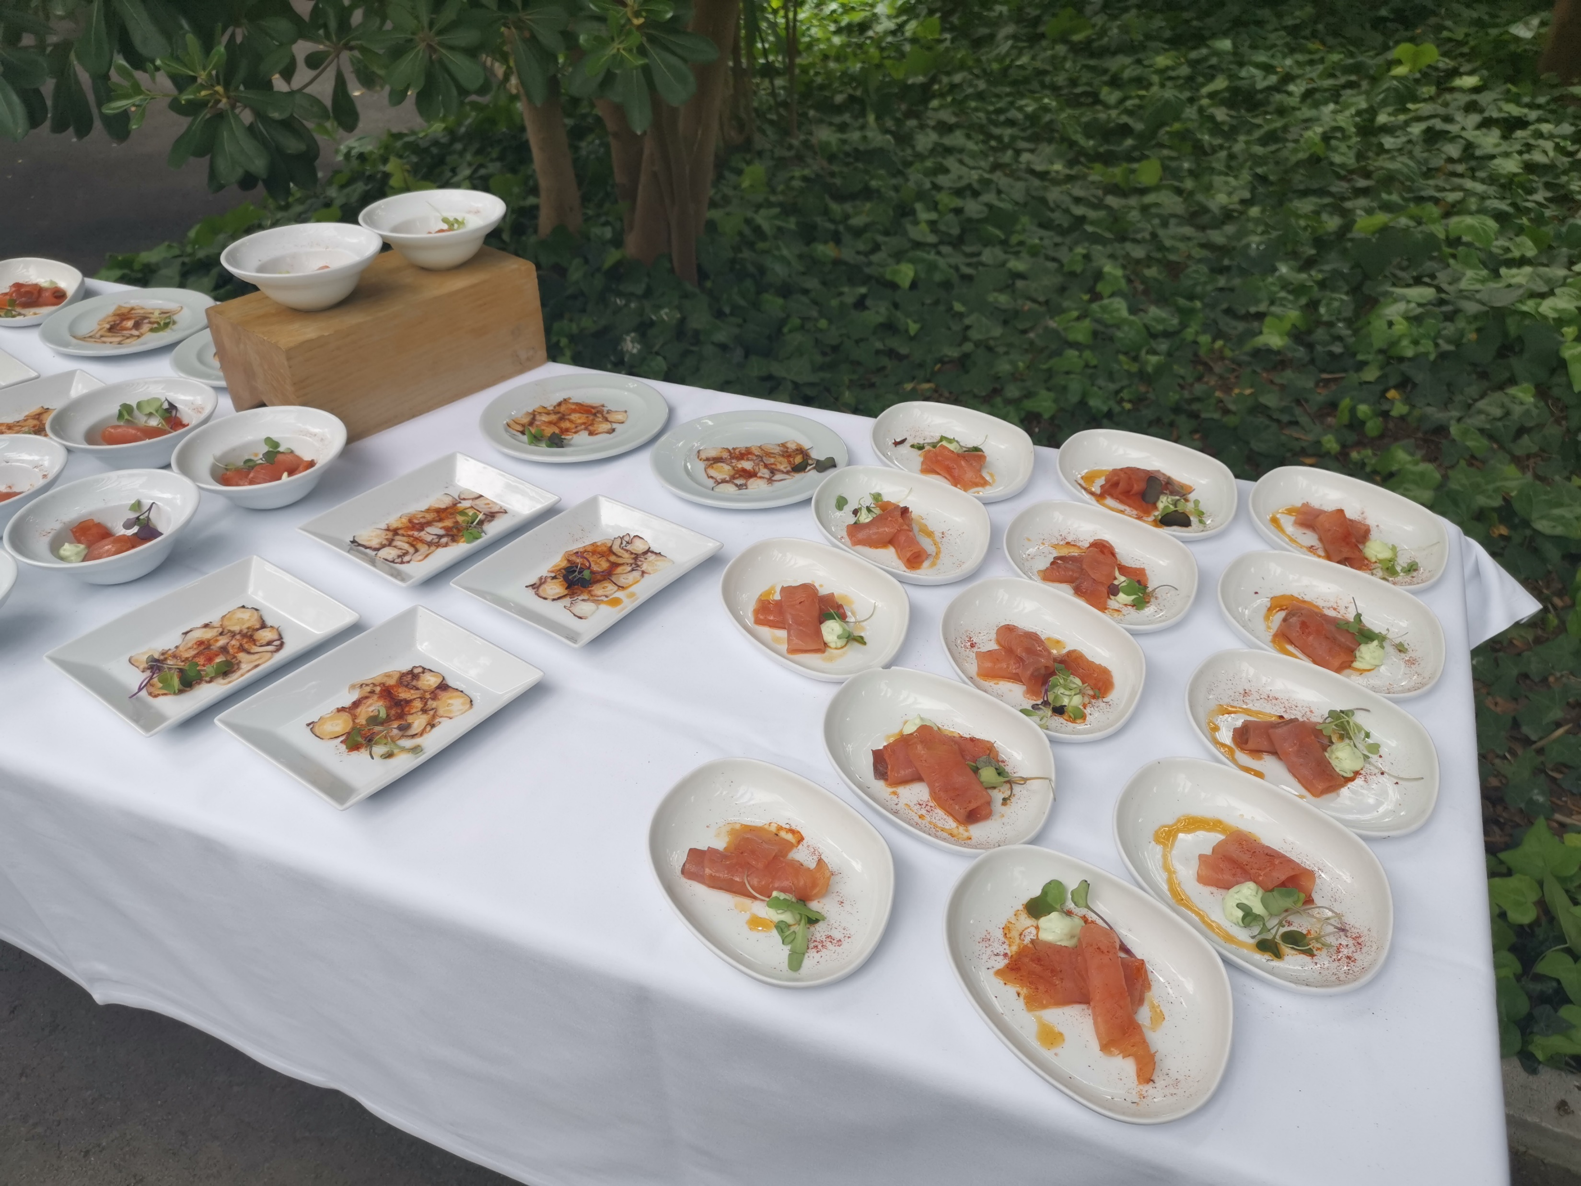
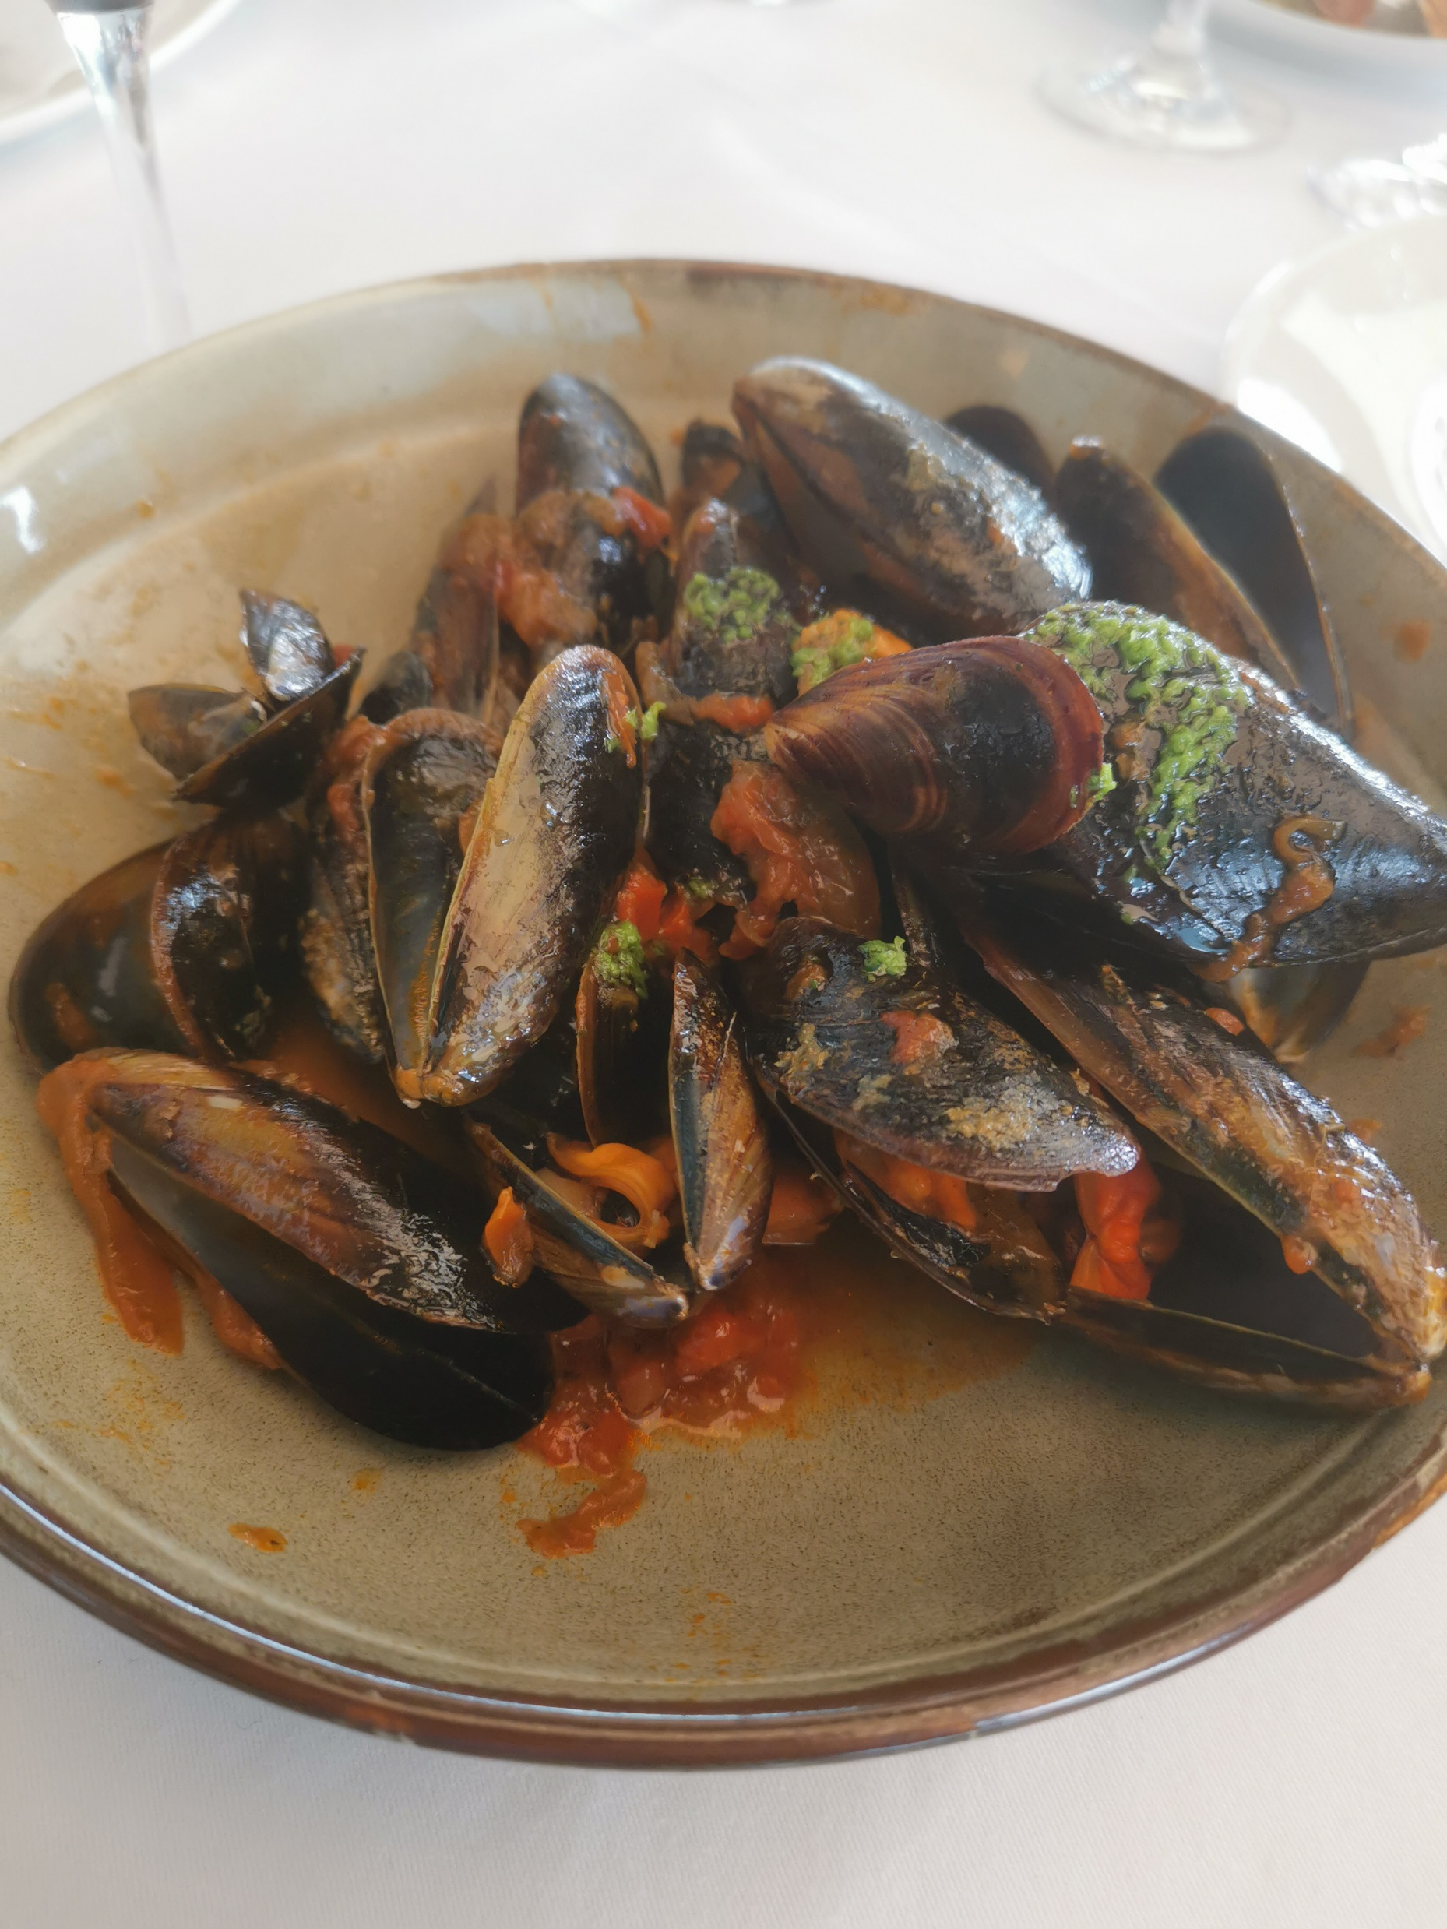
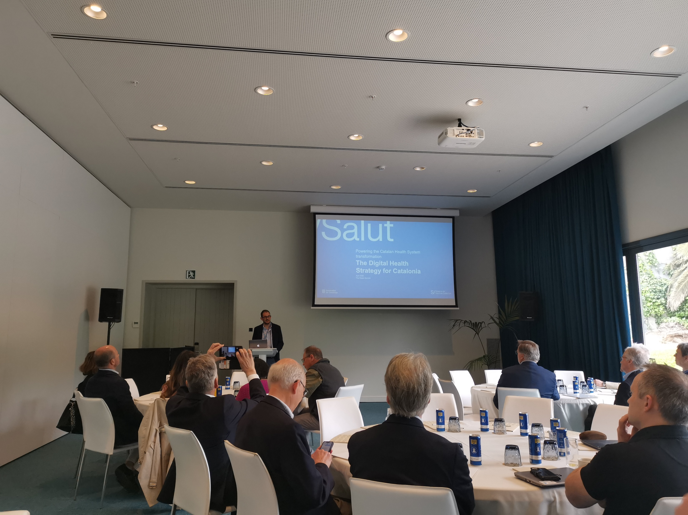
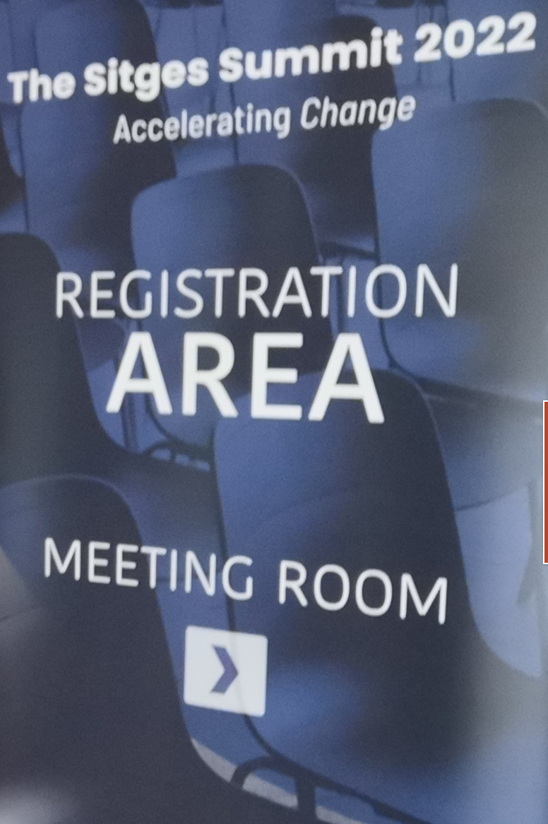

Slide 14
PÄÄTÖSESITYS - JATKOTOIMENPITEET
Päätösesitys A – ”käänteinen tiedonhankintamatka”
Aloitetaan kansainvälisen AKUSTI-seminaarin järjestämisen suunnittelu syksyksi 2022 tiedonhankintamatkoilla muodostuneita verkostoja hyödyntäen. Alkurahoitusvaraus 15 000€ +ALV. Lopullinen kokonaisbudjetti tulisi todennäköisesti olemaan perinteistä matkaa suurempi.
Päätösesitys B – perinteinen tiedonhankintamatka
Aloitetaan uuden tiedonhankintamatkan kartoittaminen ja valmistelut syksylle 2022. Rahoitusvaraus voidaan tehdä syksyn ensimmäisessä kokouksessa. Kokonaisbudjetti arviolta 25 000€ + ALV.
Päätösesitys C
Ei toteuteta tiedonhankintamatkaa syksyllä.

Slide 15
Kiitos.
Jani Jussila jani.jussila@kuntaliitto.fi

